Slide 1


WELKOM
info 4de leerjaar

Slide 2
informatie VIRGO MARIA

Slide 3
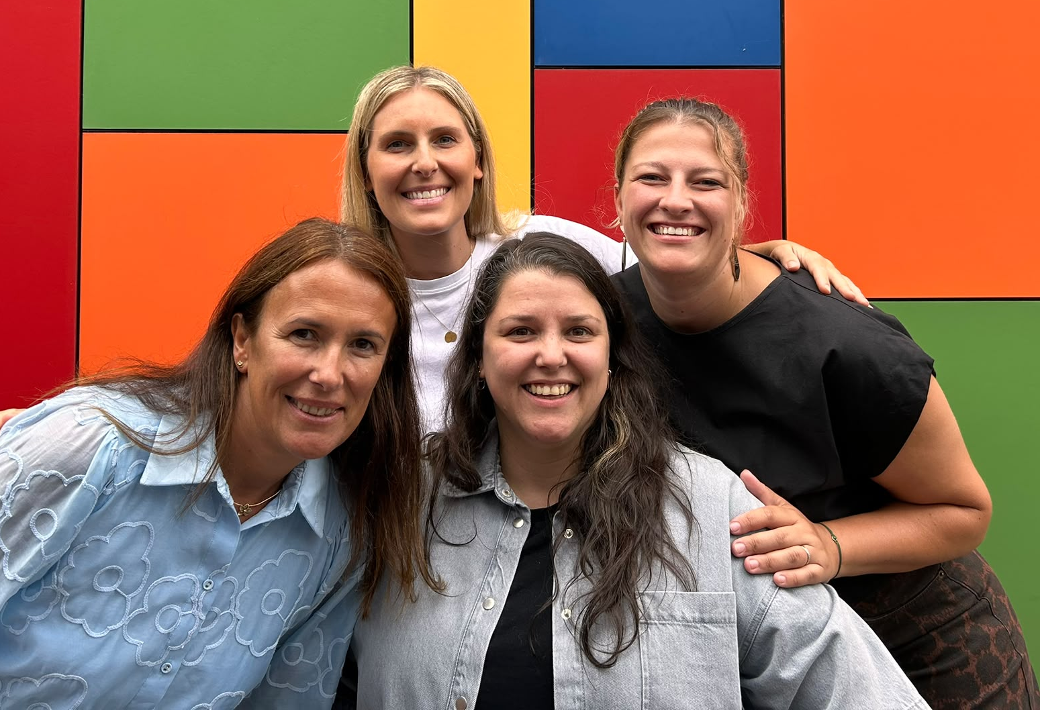
kennismaking
4A: juf Lynn lynn.henderickx@virgomaria.be
4B: juf Ann ann.reyns@virgomaria.be
4C: juf Eline eline.michielsen@virgomaria.be
Juf Lyssa lyssa.vanostaeyen@virgomaria.be
communicatie
via agenda
via mail

Slide 4
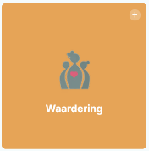



regels en routines

Slide 5
REGELS EN ROUTINES
RESPECT | RUST | ORDE
Ik blijf van anderen én hun spullen af.​ Ik spreek vriendelijk en beleefd tegen iedereen.​ Begroet elkaar met een “goeiemorgen”. Beleefd reageren bij een opmerking. Gebruik beleefde woorden zoals 'alsjeblieft' en 'dankjewel'.​ Ik gebruik geen fysiek en verbaal geweld.​ Niemand pijn doen. Geen kwetsende woorden of gebaren. Ik respecteer verschillen tussen mensen. ​ | In de gang ben ik stil en loop ik niet.​ Ik luister wanneer ik word toegesproken. Ik ben stil en rustig na het stiltesignaal. 3, 2, 1, 0 (Op nul is het stil.) | Ik houd gang, toilet en speelplaats proper en opgeruimd.​ Gesloten boekentas netjes op een rij, turnzak en jas en fluohesje aan de kapstok. Toiletdeksel naar beneden, doorspoelen, geen papiertjes op de grond, handen wassen. Afval in de vuilbak, kapot speelgoed melden bij leerkracht. Ik draag een correct en verzorgd uniform.​ Ik help mee om onze school mooi te houden.

Slide 6


APP
  Foto’s
  Brieven
  Informatie
  Extra uitleg bij juf Véronique en onder de luifel.

Slide 7

VERJAARDAG
Geen eigen traktatie.
Leerlingen kiezen een traktatie (koek) uit de kast van de school.
Op de dag van de verjaardag (of op maandag als het in een weekend valt) mogen/mag jouw kind ZONDER UNIFORM naar school komen.

Slide 8
SCHOOLMATERIAAL
materiaal van de school
op --> vervangen
kwijt of stuk --> schoolrekening
Geen eigen materiaal!

Slide 9
UNIFORM
  Turnuniform: mogelijkheid tot aankoop onder de luifel
  Uniform:
  Nieuw uniform
  Extra informatie volgt hierover in oktober

Slide 10
VERLOREN VOORWERPEN
NAAMTEKENEN is super belangrijk!
Toch iets kwijt?
Gevonden voorwerpen liggen op de rekken aan de leraarskamer!

Slide 11

KOEKEN / FRUIT / WATER
koeken / fruit in een doosje!
flesje water mag in de klas
woensdag = fruitdag vanaf 9 september

Slide 12
informatie vierde leerjaar

Slide 13

WISKUNDE
materiaal
  werkschrift
  rekenwijzer
  rekenbundel
  Bingel
4 onderdelen
  getallenkennis (G)
  bewerkingen (B)
  meten en metend rekenen (MMR)
  meetkunde (MK)

Slide 14


opbouw blok:
  Instaples (voorkennis)
  9 lessen + herhalingsles
  toets + remediëring/-verrijkingsles
differentiatie klasintern
  Niet elke lln. maakt elke oefening
  Vlot? → verrijking
afspraken/pictogrammen
KW = klassikaal werk
KV = klassikaal verbeterd
= zelf verbeterd met correctiesleutel
= verrijkingsoefening

Slide 15
NIEUW! Thuis studeren voor toets
  op voorhand aangekondigd
  aan de hand van de gouden pagina’s
We delen dit op in kleine stukken
    helft in de klas
opnieuw uitleg + ruimte voor vragen
    helft thuis (fluo)
volg de planning in het agenda zodat leerstof opgefrist is.
moeten niet gemaakt worden
nuttige oefening maar wordt niet getoetst

Slide 16
Rekenwijzer
flapjes werkschrift
Iets niet duidelijk?
filmpjes Bingel
Bingel Raket

Slide 17
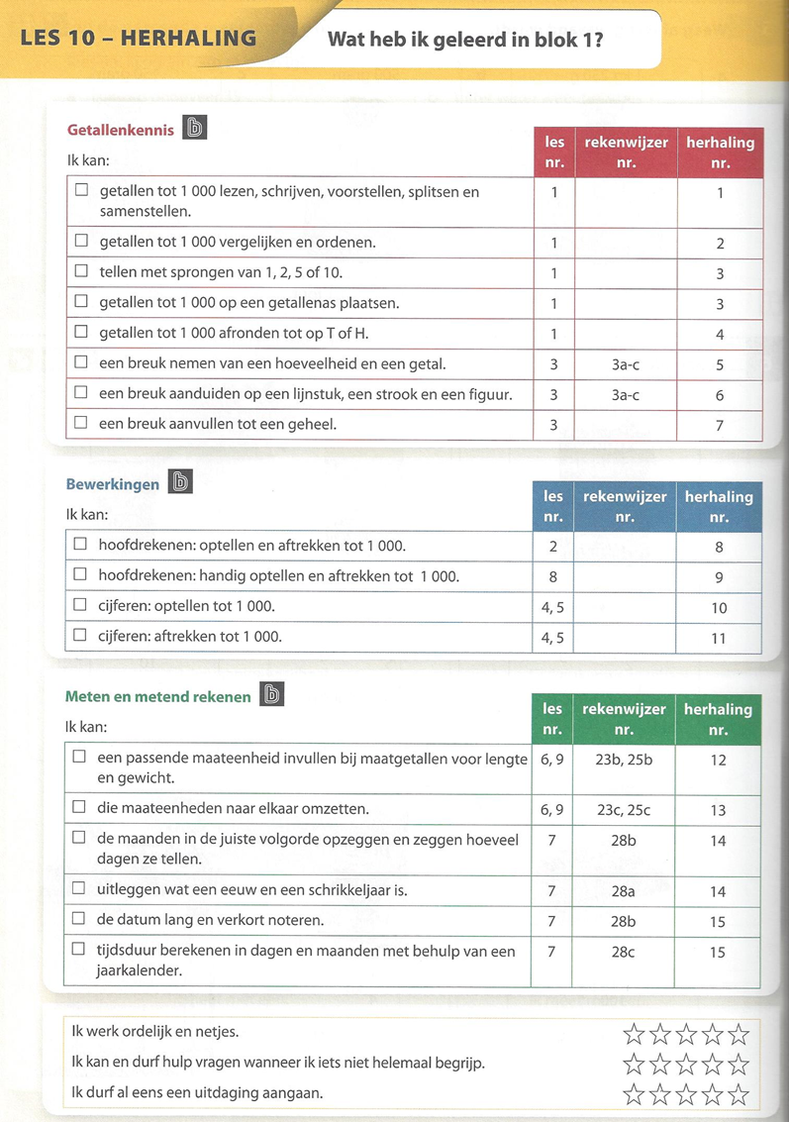
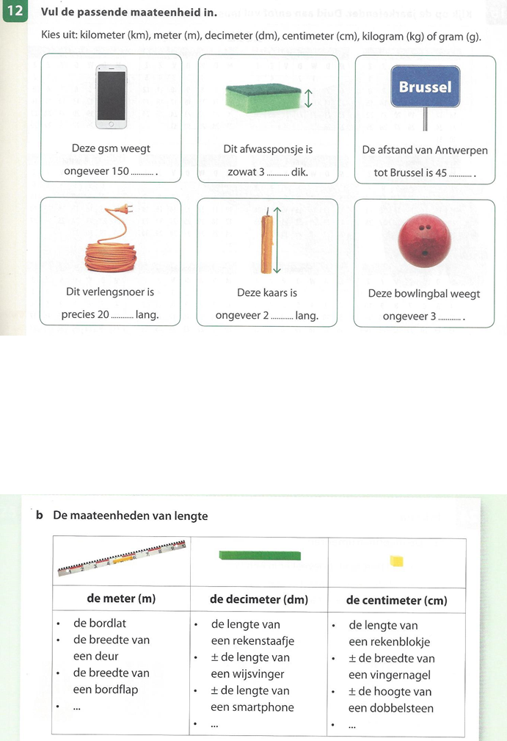

Slide 18
NA DE TOETS
bundel met oefeningen
FLUO zijn moetjes
soms een bingeltaak
Bundel (niet FLUO) mag/kan thuis afgewerkt worden.

Slide 19


TAAL - SPELLING
materiaal
  werkschrift
  lesboek (dubbelzijdig)
4 onderdelen
  taalbeschouwing
  schrijven
  lezen
  spreken/luisteren
materiaal
  werkschrift
  soms woordkaartjes
opbouw thema:
  10 ‘gewone’ lessen
  2 herhalingslessen
  1 à 2 toetsen (soms onvoorbereid)
opbouw thema:
  6 ‘gewone’ lessen
  2 herhalingslessen
  1 toets

Slide 20

Differentiatie: niet elke ll. maakt elke oefening!
kernoefeningen van de les
weer = leerstof die gekend moet zijn
meer = verrrijking
studeren voor toets:
  kernoefeningen en
  weeroefeningen van de herhalingsles
  filmpjes / oefeningen op Scoodle Play
  huistaak (aangeduid in fluo)

Slide 21
LEZEN
norm:
eind 4de leerjaar E6 beheerst!
In de klas:
  2 x technisch lezen per thema
Thuis:
  huiswerk lezen
  niet te lang, wel regelmatig (15 min.)
  controle = belangrijk!

Slide 22

WO
materiaal
  werkboekje per thema
nadruk op ‘leren leren’ en samenwerken
  kleinere lessen overhoring
  Thematoets
  Voorbereiden in huiswerkschrift
  spreekoefeningen

Slide 23
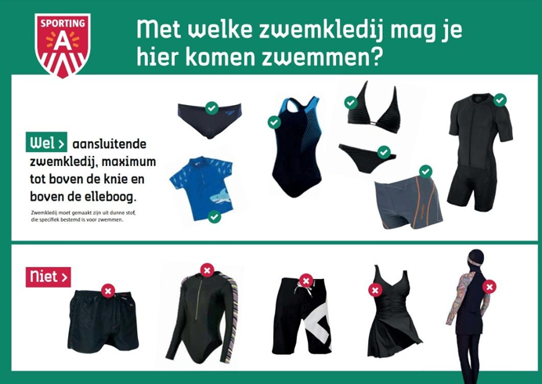
BEWEGING
meester Sander
  dinsdag + donderdag
  zwemmen in de tweede helft van het schooljaar (juf Kim)
niet deelnemen:
  briefje ouders
  langdurig niet sporten: doktersbriefje

Slide 24

GODSDIENST
  2 toestmomenten: december + juni
  soms blad als les uit werkboek

Slide 25
MUZISCHE VORMING
4 onderdelen
  beeld
  bewegingsexpressie
  dramatisch spel
  muzikale opvoeding
materiaal nodig?
  1 week op voorhand in het agenda

Slide 26
AGENDA
ingevuld op maandag
soms aangevuld in de loop van de week.
  graag opvolgen + handtekenen
huiswerk zelfstandig
les onder begeleiding
‘Leren Leren’
  blad met stempels in grote studeerschrift

Slide 27
HUISWERK
Enkel functioneel huiswerk - lessen (ma - di - do)
huiswerk briefje in agenda
Niet in orde?
  tegen volgende dag in orde + streepje op huiswerkbriefje
2de streepje in 1 maand?
  extra taak
nieuwe maand = nieuw begin
Stille studie op dinsdag van 15.30 tot 16.20u (vooraf inschrijven)

Slide 28
UITSTAPPEN 2026-2027
  schaatsen: 11 januari 2027
  talentklassen: 21-23 april 2027
  toneel: 16 november 13u30
  Bobbejaanland: 11 juni 2027
  Zoo: 18 juni 2027

Slide 29
Vragen?
Nog een fijne avond!

